Slide 1


Matrice generată aleatoriu
implementare in c
Iancut Eusebiu Sebastian

Slide 2



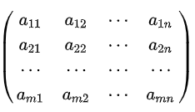

Ce este o matrice?
În matematica,o matrice (plural matrice / matrici) este un tabel dreptunghiular de numere, sau mai general, de elemente ale unei structuri algebrice de tip inel. Prin generalizare, pot fi definite matrice cele care au mai mult decât 2 dimensiuni, ele numindu-se atunci matrici n-dimensionale. Dacă m=n, matricea este patratica.
Se numeste matrice cu m linii și n coloane (de tip m x n) un tablou cu m linii si n coloane:

Slide 3
Diagonale in matrice
Putem vorbi despre diagonale în matrice doar în cazul în care avem o matrice pătratică.
Diagonala principala
Diagonala secundara

